Slide 1
Компьютерная графика
Лекция 9
Триангуляция Делоне и диаграммы Вороного

Slide 2
Триангуляция Делоне
Впервые задача построения триангуляции Делоне была поставлена в 1934 г. в работе советского математика Б.Н. Делоне.
Говорят, что триангуляция удовлетворяет условию Делоне, если внутрь окружности, описанной вокруг любого построенного треугольника, не попадает ни одна из заданных точек триангуляции.
Триангуляция называется триангуляцией Делоне, если она является выпуклой и удовлетворяет условию Делоне

Slide 3
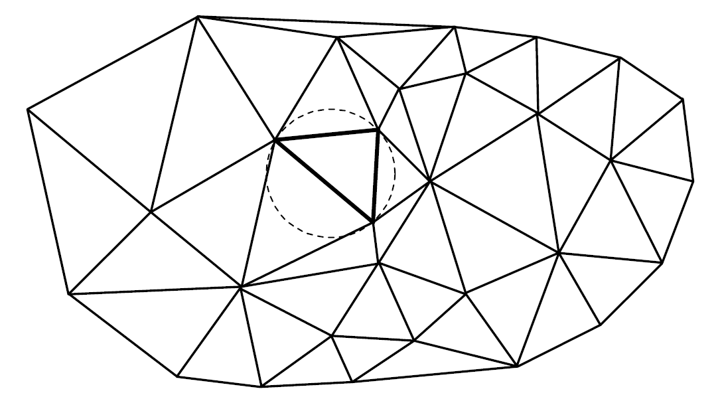
Пример триангуляции Делоне

Slide 4
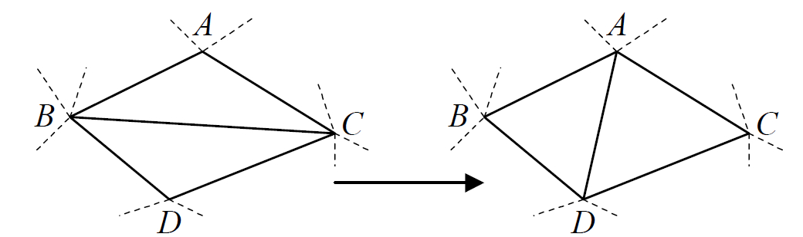
Понятие флипа
Многие алгоритмы построения триангуляции Делоне используют следующую теорему
Триангуляцию Делоне можно получить из любой другой триангуляции по той же системе точек, последовательно перестраивая пары соседних треугольников ΔABC и ΔBCD , не удовлетворяющих условию Делоне, в пары треугольников ΔABD и ΔACD Такая операция перестроения также часто называется флипом.

Slide 5
Свойства триангуляции Делоне
Триангуляция Делоне обладает максимальной суммой минимальных углов всех своих треугольников среди всех возможных триангуляций (отсутствуют «тонкие» треугольники).
Триангуляция Делоне обладает минимальной суммой радиусов окружностей, описанных около треугольников, среди всех возможных триангуляций.

Slide 6
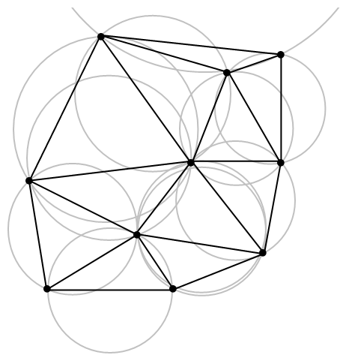
Свойства триангуляции Делоне
Триангуляция Делоне максимизирует сумму радиусов вписанных шаров в полученные треугольники.
Триангуляция Делоне минимизирует максимальный радиус минимального объемлющего шара.

Slide 7
Применения триангуляции Делоне
Минимальное евклидово остовное дерево гарантированно располагается на триангуляции Делоне, поэтому некоторые алгоритмы пользуются триангуляцией.
Через триангуляцию Делоне приближённо решается евклидова задача о коммивояжёре.
Для построения билинейной интерполяции необходимо разбиение на треугольники, по возможности максимально схожие по форме, как можно более похожие на правильные.

Slide 8
Двойственность триангуляции Делоне и диаграммы Вороного
Триангуляция Делоне впервые появилась в научном мире как граф, двойственный диаграмме Вороного – одной из базовых структур вычислительной геометрии.
Для заданной точки Pi ∈{P1,...,PN} на плоскости многоугольником (ячейкой) Вороного называется геометрическое место точек на плоскости, которые находятся к i P ближе, чем к любой другой заданной точке.
Совокупность многоугольников Вороного образует разбиение плоскости, представляющее векторную сеть.

Slide 9
Определение диаграммы Вороного
Пусть P - множество из n достижимых точек (сайтов) на плоскости.
Диаграммой Вороного для множества P называется деление плоскости на n областей, каждая из которых содержит один сайт.
Точка q лежит в области, соответствующей сайту p_{i} ∈ P тогда и только тогда, если || q, p_{i} || < || q, p_{j} ||, для любого p_{i} ∈ P, j ≠ i.

Slide 10
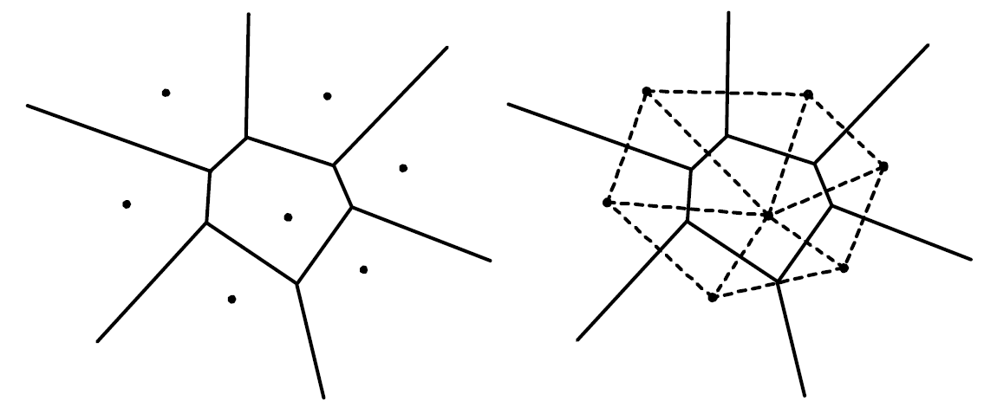
Связь триангуляции Делоне и диаграммы Вороного
Соединив отрезками те исходные точки, чьи многоугольники Вороного соприкасаются хотя бы углами, мы получим триангуляцию Делоне.

Slide 11
Иллюстрация диаграммы Вороного на задаче о почте.
p_{i} : почта (sites)
q : наша позиция
e : разбиение Вороного
v : вершины Вороного
v
q
e
p_{i}

Slide 12
Пример диаграммы Вороного: 1 сайт

Slide 13
Два сайта определяют серединный перпендикуляр

Slide 14
Несколько точек на одной прямой дают серию параллельных линий

Slide 15
Три точки, не лежащий на прямой
v
Вершина Вороного
находится в центре описанной окружности
для трех точек.
Лучи

Slide 16
Диаграмма Вороного и сегменты
v

Slide 17
Диаграмма Вороного и сегменты
Сегмент
v
Ограниченная область
Открытая область

Slide 18
Вырожденный случай
v

Slide 19
Свойства диаграммы Вороного
1. Точка лежит на линии сетки Вороного если расстояния от нее до пары сайтов равны.
v
p_{i}
e

Slide 20
Свойства диаграммы Вороного
2. Точка q является вершиной тогда и только тогда, когда наибольшая пустая окружность с центром в точке q касается не менее 3 сайтов
v
p_{i}
e

Slide 21
Построение диаграммы Вороного
Рассмотрим алгоритм деления плоскости на части…

Slide 22
Построение диаграммы Вороного
Рассмотрим алгоритм деления плоскости на части …

Slide 23
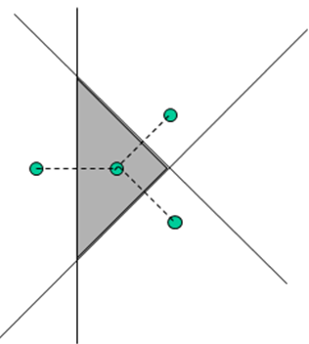
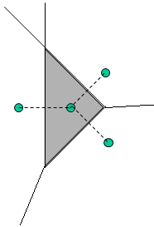
Построение диаграммы Вороного
Получаем итерационный процесс, который нужно повторять для каждого сайта.

Slide 24
Анализ алгоритма построения диаграммы Вороного
Для каждой новой точки из n имеющихся требуется совершить следующие действия:
Определить, в какую часть диаграммы она попадает.
Разбить данную ячейку диаграммы на части серединным перпендикуляром.
Найти точки пересечения этого перпендикуляра со сторонами диаграммы.
Продолжать процесс, пока граница области не замкнется или две границы не уйдут в бесконечность.
Вычислительная сложность: O( n² log n )

Slide 25
ЗАДАЧИ
Построить триангуляцию Делоне множества точек плоскости
Построить диаграмму Вороного множества точек плоскости
Произвести пошаговую визуализацию решения предыдущих двух задач
Для множества точек плоскости найти окружность максимального радиуса, содержащуюся внутри выпуклой оболочки данных точек, и не содержащую внутри себя ни одну из этих точек
Для двух множеств точек плоскости A и B найти точку a из A и точку b из B, расстояние между которыми минимально, за время O(Nlog(N)), где N – суммарное количество точек множеств A и B. Использовать процесс построения диаграммы Вороного

Slide 26
ТЕСТЫ
триангуляция удовлетворяет условию Делоне
если внутрь окружности, описанной вокруг любого построенного треугольника, не попадает ни одна из заданных точек триангуляции
если внутрь окружности, вписанной в любой из построенных треугольников, не попадает ни одна из заданных точек триангуляции
если внутрь окружности, вписанной в любой из построенных треугольников, попадает ровно одна из заданных точек триангуляции
Триангуляция называется триангуляцией Делоне
если она является выпуклой и удовлетворяет условию Делоне
если она не является выпуклой и удовлетворяет условию Делоне
если она удовлетворяет условию Делоне
Триангуляция Делоне обладает свойством
обладает минимальной суммой радиусов окружностей, описанных около треугольников, среди всех возможных триангуляций
максимизирует сумму радиусов описанных шаров вокруг полученных треугольников
максимизирует минимальный радиус минимального объемлющего шара

Slide 27
ТЕСТЫ
Для получения триангуляции Делоне из диаграммы Вороного
Соединим отрезками те исходные точки, чьи многоугольники Вороного соприкасаются хотя бы углами
Соединим отрезками те исходные точки, чьи многоугольники Вороного соприкасаются сторонами
Проведем серединные перпендикуляры сторон локусов диаграммы Вороного
Диаграмма Вороного удовлетворяет свойству
Точка лежит на линии сетки Вороного, если расстояния от нее до пары сайтов равны
Точка q является вершиной тогда и только тогда, когда наибольшая окружность с центром в точке q касается не менее 3 сайтов
Точка q является вершиной тогда и только тогда, когда наибольшая пустая окружность с центром в точке q касается не менее 2 сайтов
Вычислительная сложность построения диаграммы Вороного составляет
O(n^2)
O(n^2log(n))

